Slide 1
Звезды не ходят в Сбербанк?

Slide 2
Проблема
Пользовательский контент – видеоматериалы, загружаемые пользователями СБЕРЗВУК
Цель
Защита интересов пользователей и граждан от угроз, которые могут содержаться в пользовательском контенте. В частности, защита частной жизни граждан.
Контекст
Пользовательский контент загружается удаленно на сервис СБЕРЗВУК и проходит модерацию.
Выгода
Сокращение времени на модерацию и повышение полноты выявляемых нарушений.

Slide 3
Нарушения, требующие модерации
Нарушение авторских прав и прав правообладателей
Музыкальные произведения
Видео произведения
Использование информации правообладателей
Вторжение в личную жизнь других граждан
Данные о личной жизни граждан
Экстремистская деятельность
Материалы из перечня Роскомнадзора
Утечка персональных данных
Сведения, относящиеся к ПДн
Передача контента для взрослых
Порнография
Ненормативная лексика
Насилие и криминал
Эротика
Передача данных о коммерческой тайне
Защита объектов КТ

Slide 4
Целевой сценарий использования «Умный модератор»
Пользователь сервиса СБЕРЗВУК загружает видео на сайт
Видео проходит автоматическую проверку на наличие замечаний и нарушений в контенте
Видео проходит процесс стандартной проверки, согласно общей политики модерации
Общая политики модерации включает перечень категорий модерации и выбор действия над ними
Модератор видит список замечаний и нарушений и может выбрать действия над ними:
Вырезать
Исправить
Блокировать видео
Поместить в карантин
Принять источник без исправлений
Для каждого замечания или нарушения выводится таймкоды, по которым имеется навигация
Модератор может одновременно просматривать источник и исправление
Каждое замечание или нарушение падают в карму пользователя сервиса, которая выводится модератору
Модератор может поставить пользователя на особый контроль или забанить его
В случае исправления, блокировки или карантина пользователь получает уведомление

Slide 5
DS Гипотеза и решение 1
Задача
Сервис
Нарушение авторских прав и прав правообладателей
Музыкальные произведения
Видео произведения
Использование информации правообладателей
Модуль обезличивания звука
Пользовательский контент
Распознавание речи: VOSK
NLP: Entity Recognition: Deep Pavlov
Names
Organozations
Словарь авторов и правообладателей
Поиск информации о правообладателях и авторах
Обезличивание речи: Pyaudio

Slide 6

DS Гипотеза и решение 2 (не сработало)
Задача
Сервис
Нарушение авторских прав и прав правообладателей
Музыкальные произведения
Видео произведения
Использование информации правообладателей
Модуль обезличивания видео
Пользовательский контент
Дата-сет 100500
знаменитостей
Обучение YOLOv4
Готовая модель VGCC
VS
Обезличивание видеопотока

Slide 7
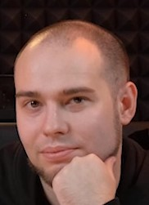

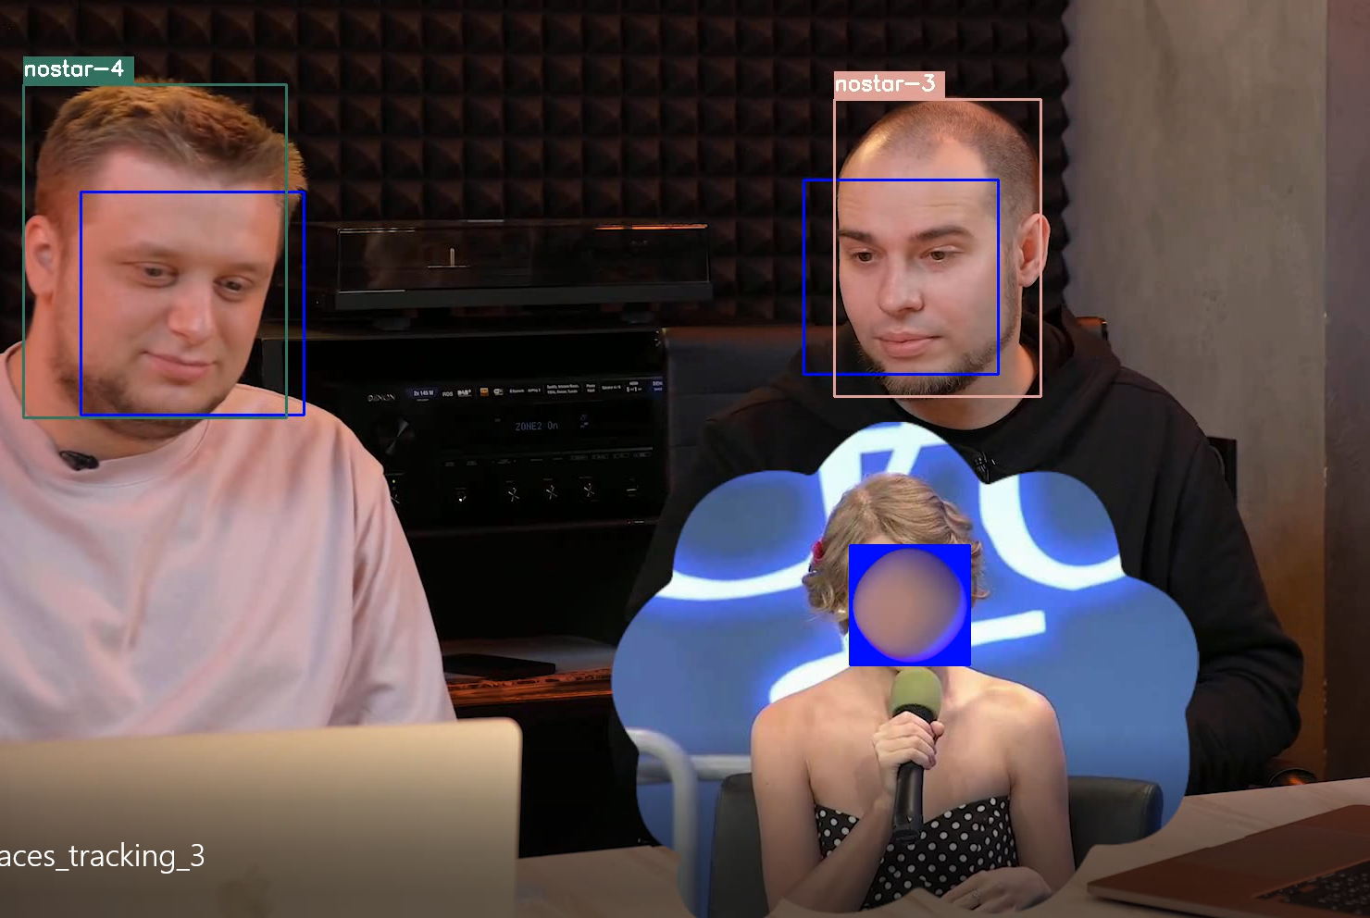
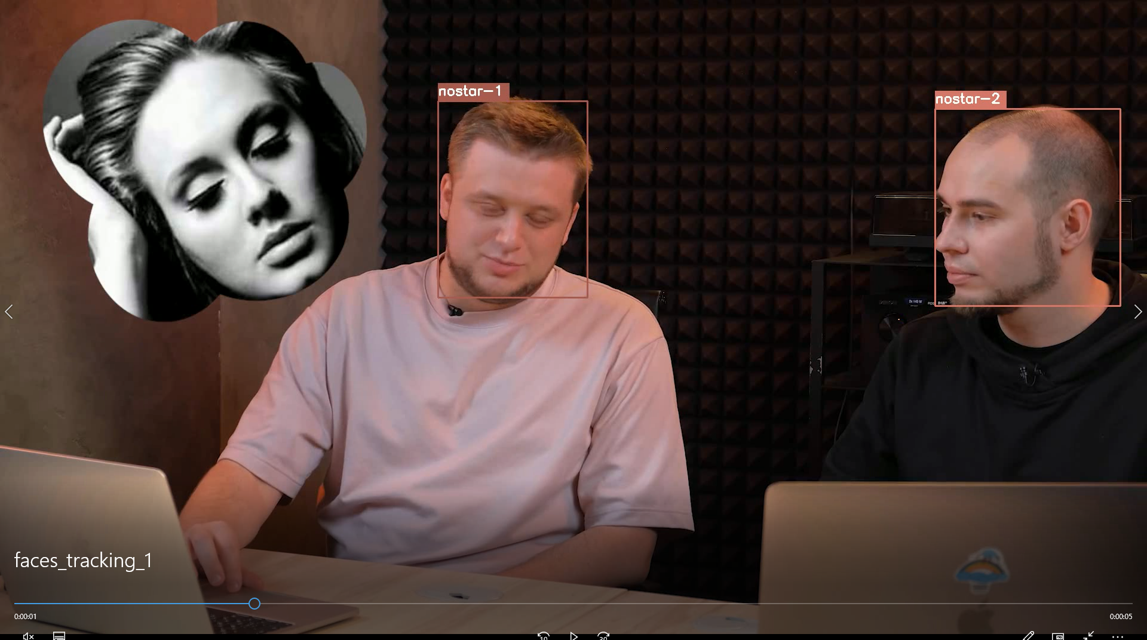
DS Гипотеза и решение 3
Задача
Сервис
Нарушение авторских прав и прав правообладателей
Музыкальные произведения
Видео произведения
Использование информации правообладателей
Вторжение в личную жизнь других граждан
Данные о личной жизни граждан
Модуль обезличивания видео
Пользовательский контент
Пользовательский Face ID
YOLOv4
Распознавание конкретного человека
Распознавание всех лиц: OpenCV.CascadeClassifier
Обезличивание видеопотока за исключением Face ID

Slide 8
Схематичный алгоритм
Чтение пользовательского контента
Вывод на UI
Обезличивание звука
audio.json
Video_rev1.mp4
Обезличивание видео
video.json
Video_rev2.mp4
Загрузка Face ID пользователя
Вывод на UI
Вывод на UI

